Slide 1
DOGAĐANJA KROZ GODINU Slike govore više od tisuću riječi!

Slide 2
…ljetne radosti su iza nas,nova školska godina počinje…
Prvi školski dan za male prvašiće je počeo izradom Drva dobrih želja.
Veselimo se njihovim željama,druženju i novim prijateljstvima!
DOBRO NAM DOŠLI PRVAŠIĆI!

Slide 3
DANI KRUHA I ZAHVALNOSTI ZA PLODOVE ZEMLJE

Slide 4
TRA-LA-LA-LA STIŽE SVETI NIKOLA…

Slide 5
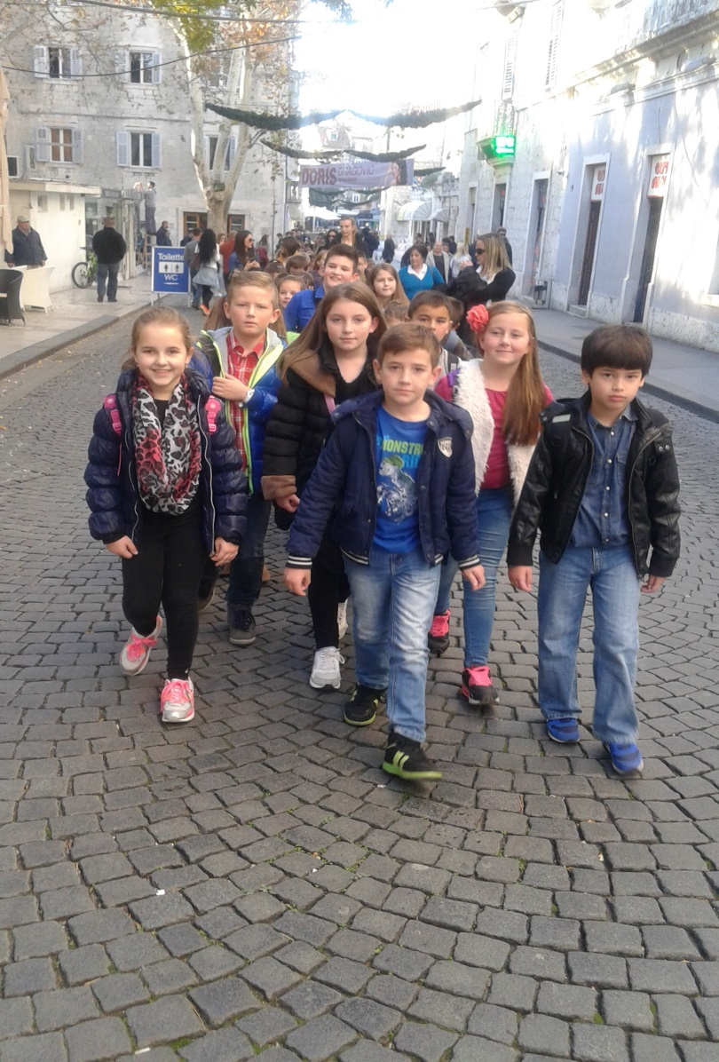
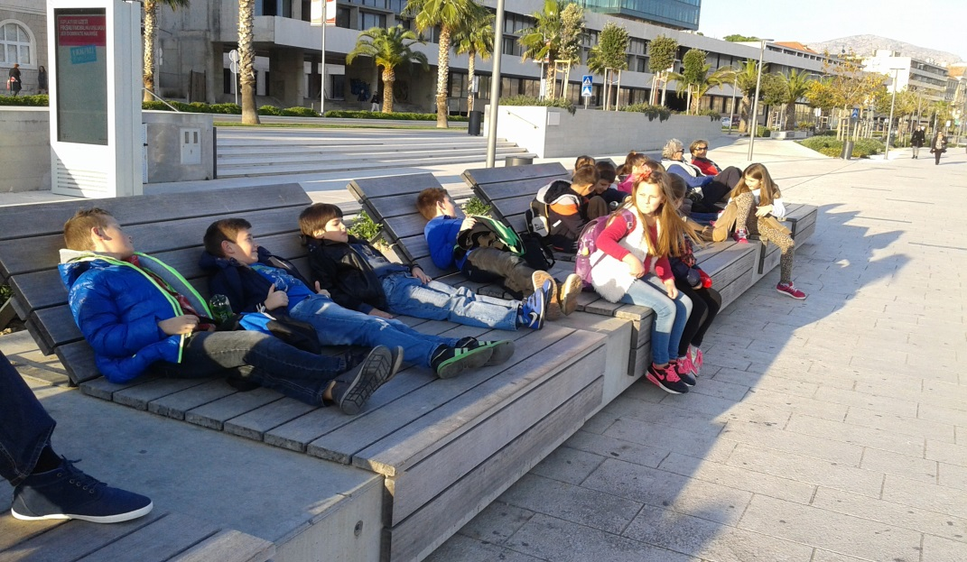
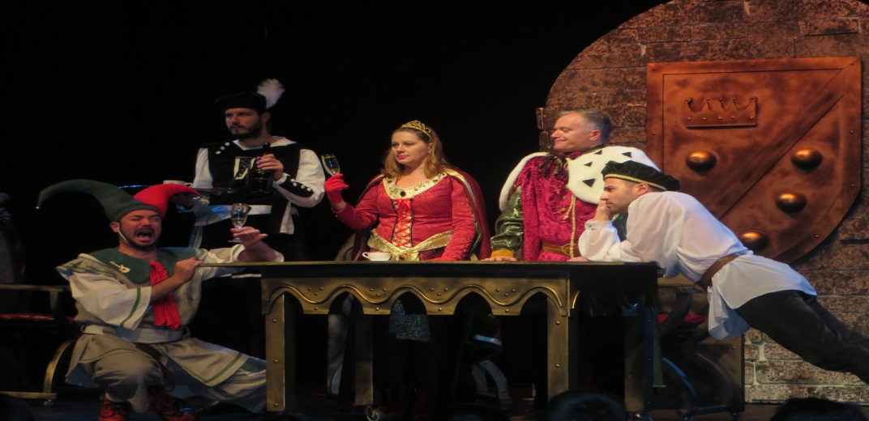
… SUNČANI BOŽIĆ U SPLITU…

Slide 6
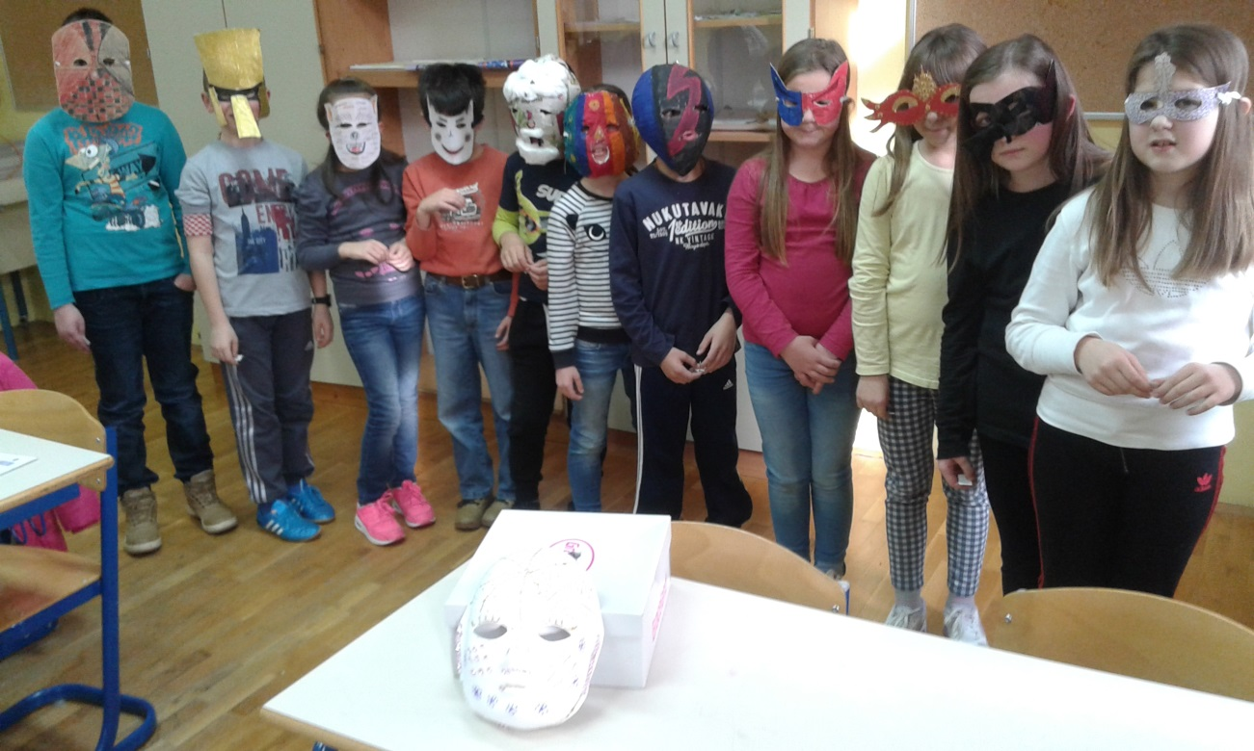
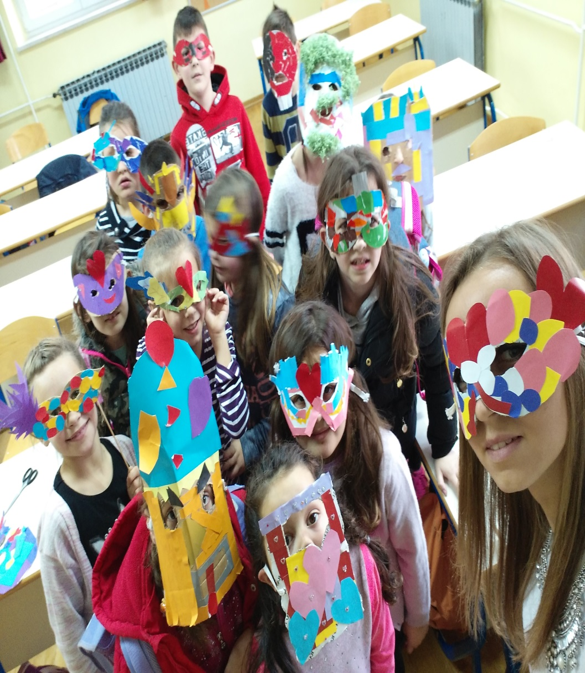
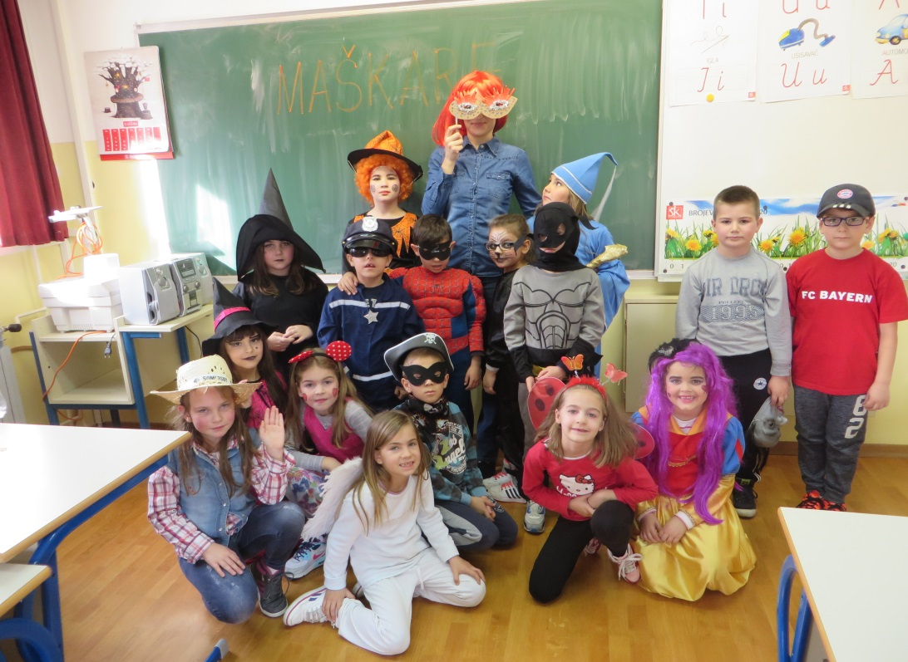
VELJAČA,VESELJAČA

Slide 7
…PROLJEĆE SE BUDI

Slide 8
I MI S NJIM…

Slide 9
POSJETILI SU NAS … Veselili smo se i uživali!

Slide 10
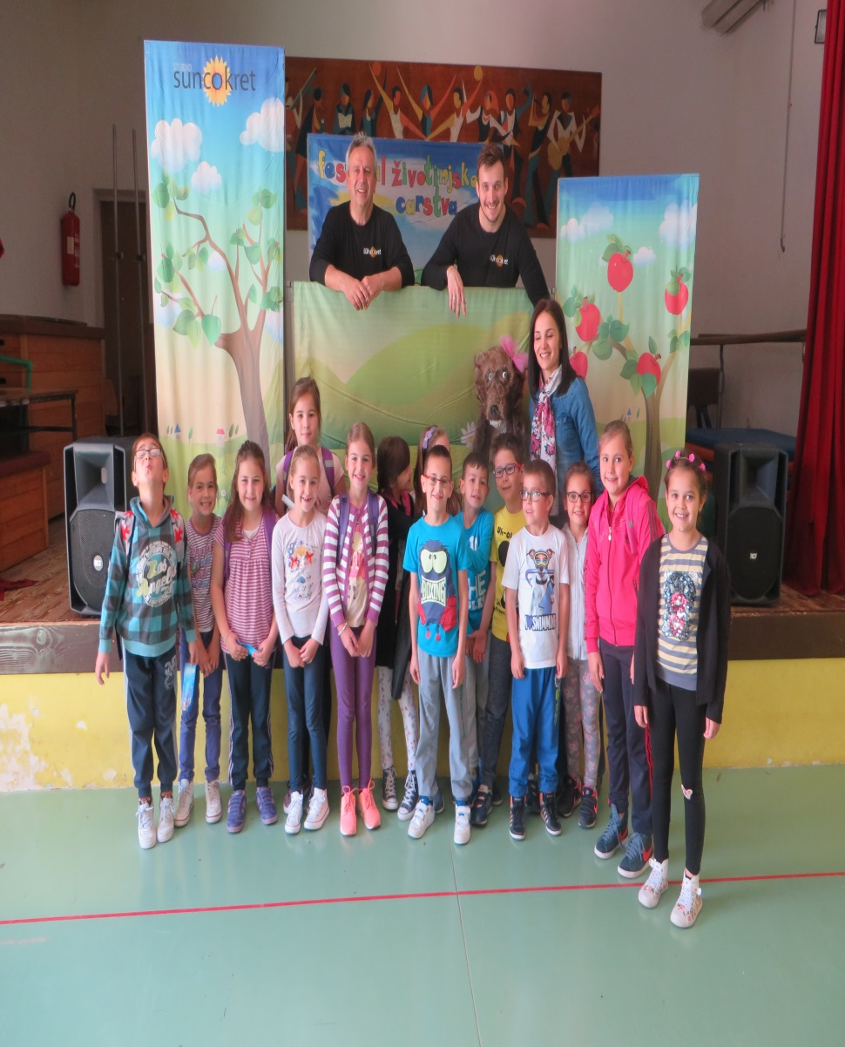
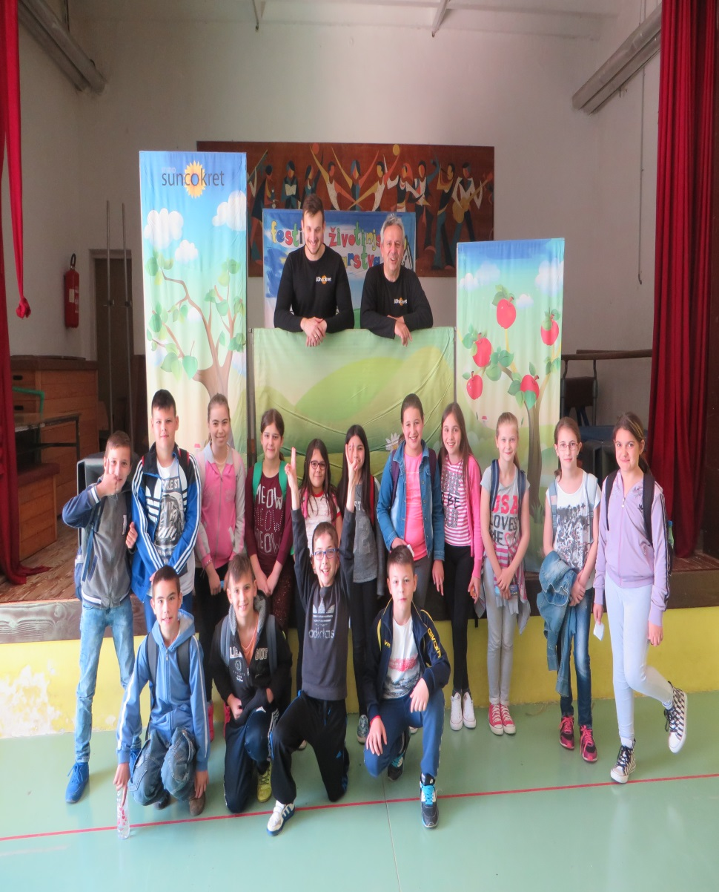

Slide 12
DAN ŠKOLE PEHAR NAŠ I POBJEDA!

Slide 13
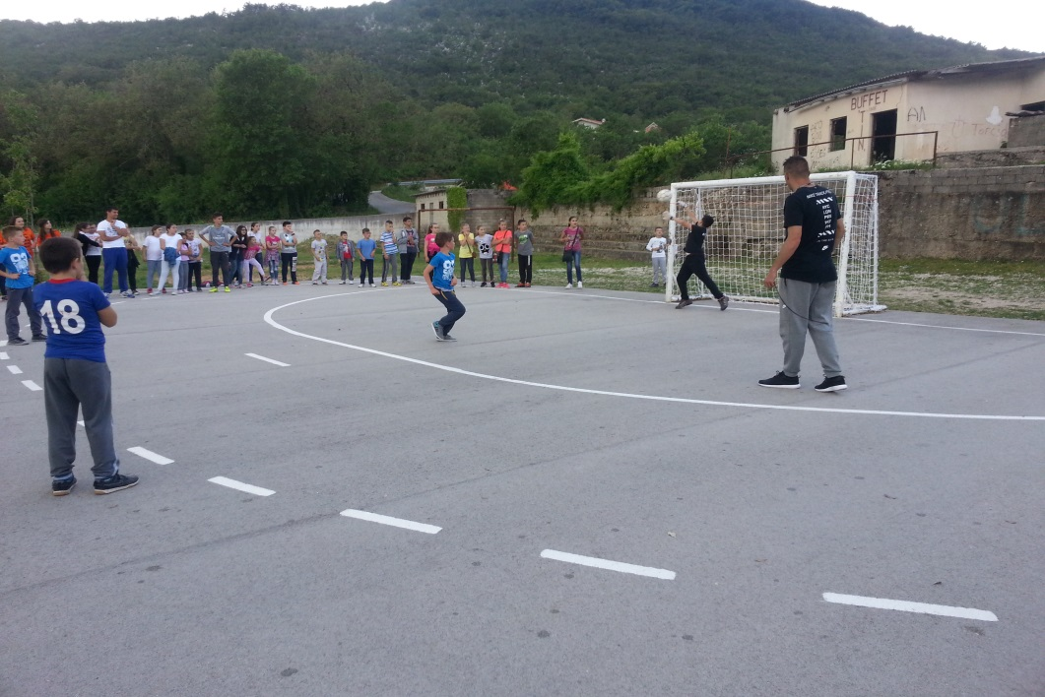
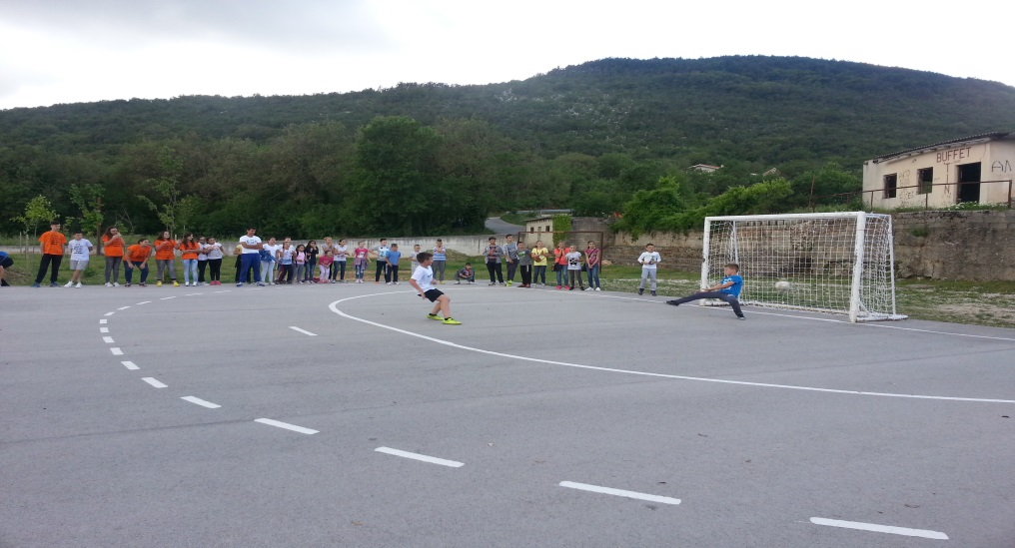
DAN ŠKOLE

Slide 14
…od kolijevke pa do groba,najljepše je đačko doba… Veseli četvrtaši iz naše male školske obitelji prelaze u onu veću…Želimo im puno uspjeha u daljnjem radu.

Slide 15
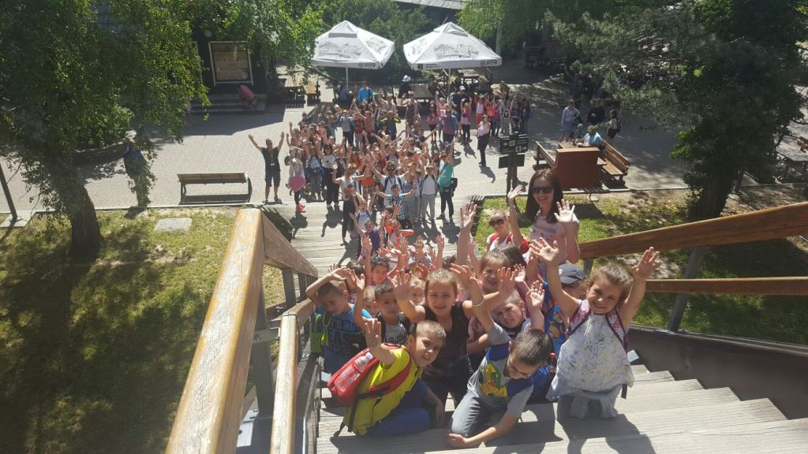
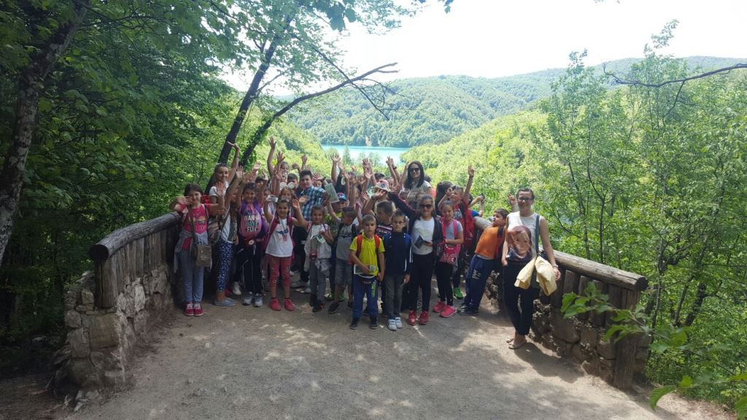
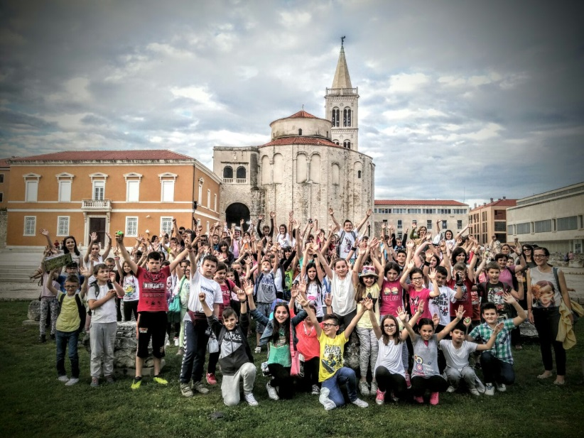
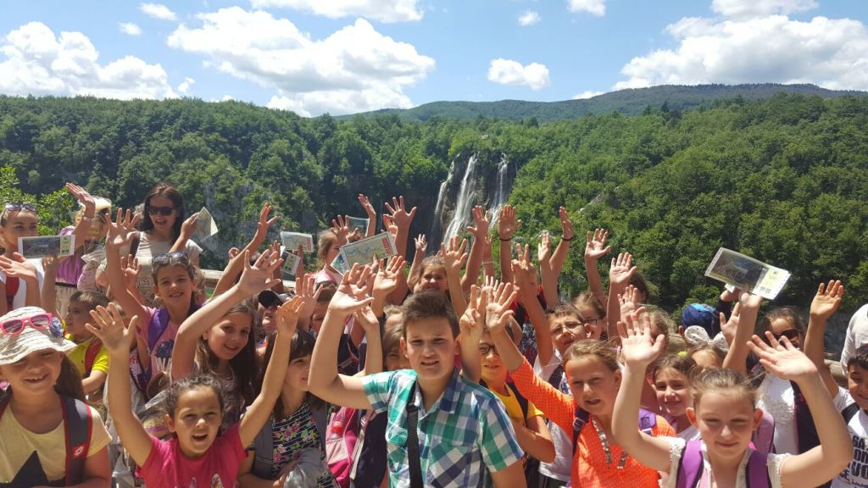
PLITVICE - ZADAR

